Slide 1

[스프링의 이해와 원리]
2022.03.31

Slide 2
문서 제/개정 이력
버전 | 일자 | 제/개정 사유 | 작성자

Slide 3
목차
1. 오브젝트와 의존관계
2. 서비스 추상화
3. 스프링 핵심 기술의 응용
4. 스프링이란 무엇인가?

Slide 4
1. 오브젝트와 의존관계
@SpringBootApplication
@SpringBootApplication 어노테이션은 스프링 부트의 가장 기본적인 설정을 선언해 줍니다.
해당 어노테이션을 보면 아래와 같은 어노테이션이 다시 선언되어 있습니다.
@ComponentScan은 @component 어노테이션 및 @Service, @Repository, @Controller 등의 어노테이션을 스캔하여 Bean으로 등록해주는 어노테이션입니다.
@EnableAutoConfiguration은 사전에 정의한 라이브러리들을 Bean으로 등록해 주는 어노테이션입니다. (기본적으로 jar파일에 대한 설정을 자동으로 잡아주는데)
사전에 정의한 라이브러리들 모두가 등록되는 것은 아니고 특정 Condition(조건)이 만족될 경우에 Bean으로 등록합니다.
사전 정의 파일 위치
Dependencies > spring-boot-autoconfigure > META-INF > spring.factories
"org.springframework.boot.autoconfigure.EnableAutoConfiguration=" 에 등록된 클래스들이 자동으로 등록되는 Bean 입니다. 각 Bean은 OnBeanCondition, OnClassCondition, OnWebApplicationCondition 어노테이션의 조건에 의해 등록 여부가 결정됩니다.

Slide 5
1. 오브젝트와 의존관계
@Transactional
스프링에서는 트랜잭션 처리를 지원하는데 그중 어노테이션 방식으로 @Transactional을 선언하여 사용하는 방법이 일반적이며, 선언적 트랜잭션이라 부른다.
클래스, 메서드위에 @Transactional 이 추가되면, 이 클래스에 트랜잭션 기능이 적용된 프록시 객체가 생성된다.
이 프록시 객체는 @Transactional이 포함된 메소드가 호출 될 경우, PlatformTransactionManager를 사용하여 트랜잭션을 시작하고, 정상 여부에 따라 Commit 또는 Rollback 한다.

Slide 6
1. 오브젝트와 의존관계
라이브러리 버전 충돌 해결을 위한 의존성 추가
pom.xml에 의존성 추가
spring-boot-starter-parent
==> 프로젝트에 수많은 라이브러리를 추가 할 경우 버전에 따라 충돌이 나는 경우가 많은데 Spring-boot의 starter가 의존성 조합을 제공해 줄 때 start-parent는 해당 의존성 조합들간 충돌 문제가 없는 검증된 버전들을 조합해서 의존성을 추가해 주는 기능을 한다.
<!-- Inherit defaults from Spring Boot -->
<parent>
<groupId>org.springframework.boot</groupId>
<artifactId>spring-boot-starter-parent</artifactId>
<version>2.1.13.RELEASE</version>
</parent>

Slide 7
1. 오브젝트와 의존관계
Maven-war-plugin
Maven-war-plugin은 pom.xml의 dependency에 선언된 각종 라이브러리들과 Java class 파일 웹 어플리케이션의 각종 리소스들을 모아서 하나의 Web Application Archive 압축 파일로 만들어줍니다.

Slide 8
1. 오브젝트와 의존관계
@RequestMapping
우리는 특정 uri로 요청을 보내면 Controller에서 어떠한 방식으로 처리할지 정의를 한다.
이때 들어온 요청을 특정 메서드와 매핑하기 위해 사용하는 것이 @RequestMapping이다.
@RequestMapping에서 가장 많이사용하는 부분은 value와 method이다. (더 많지만 여기서는 여기까지만)
value는 요청받을 url을 설정하게 된다.
method는 어떤 요청으로 받을지 정의하게 된다.(GET, POST, PUT, DELETE 등)
@RequestMapping은 Class와 Method에 붙일 수 있고 @GetMapping, @PostMapping, @PutMapping, @DeleteMapping들은 Method에만 붙일 수 있다.

Slide 9
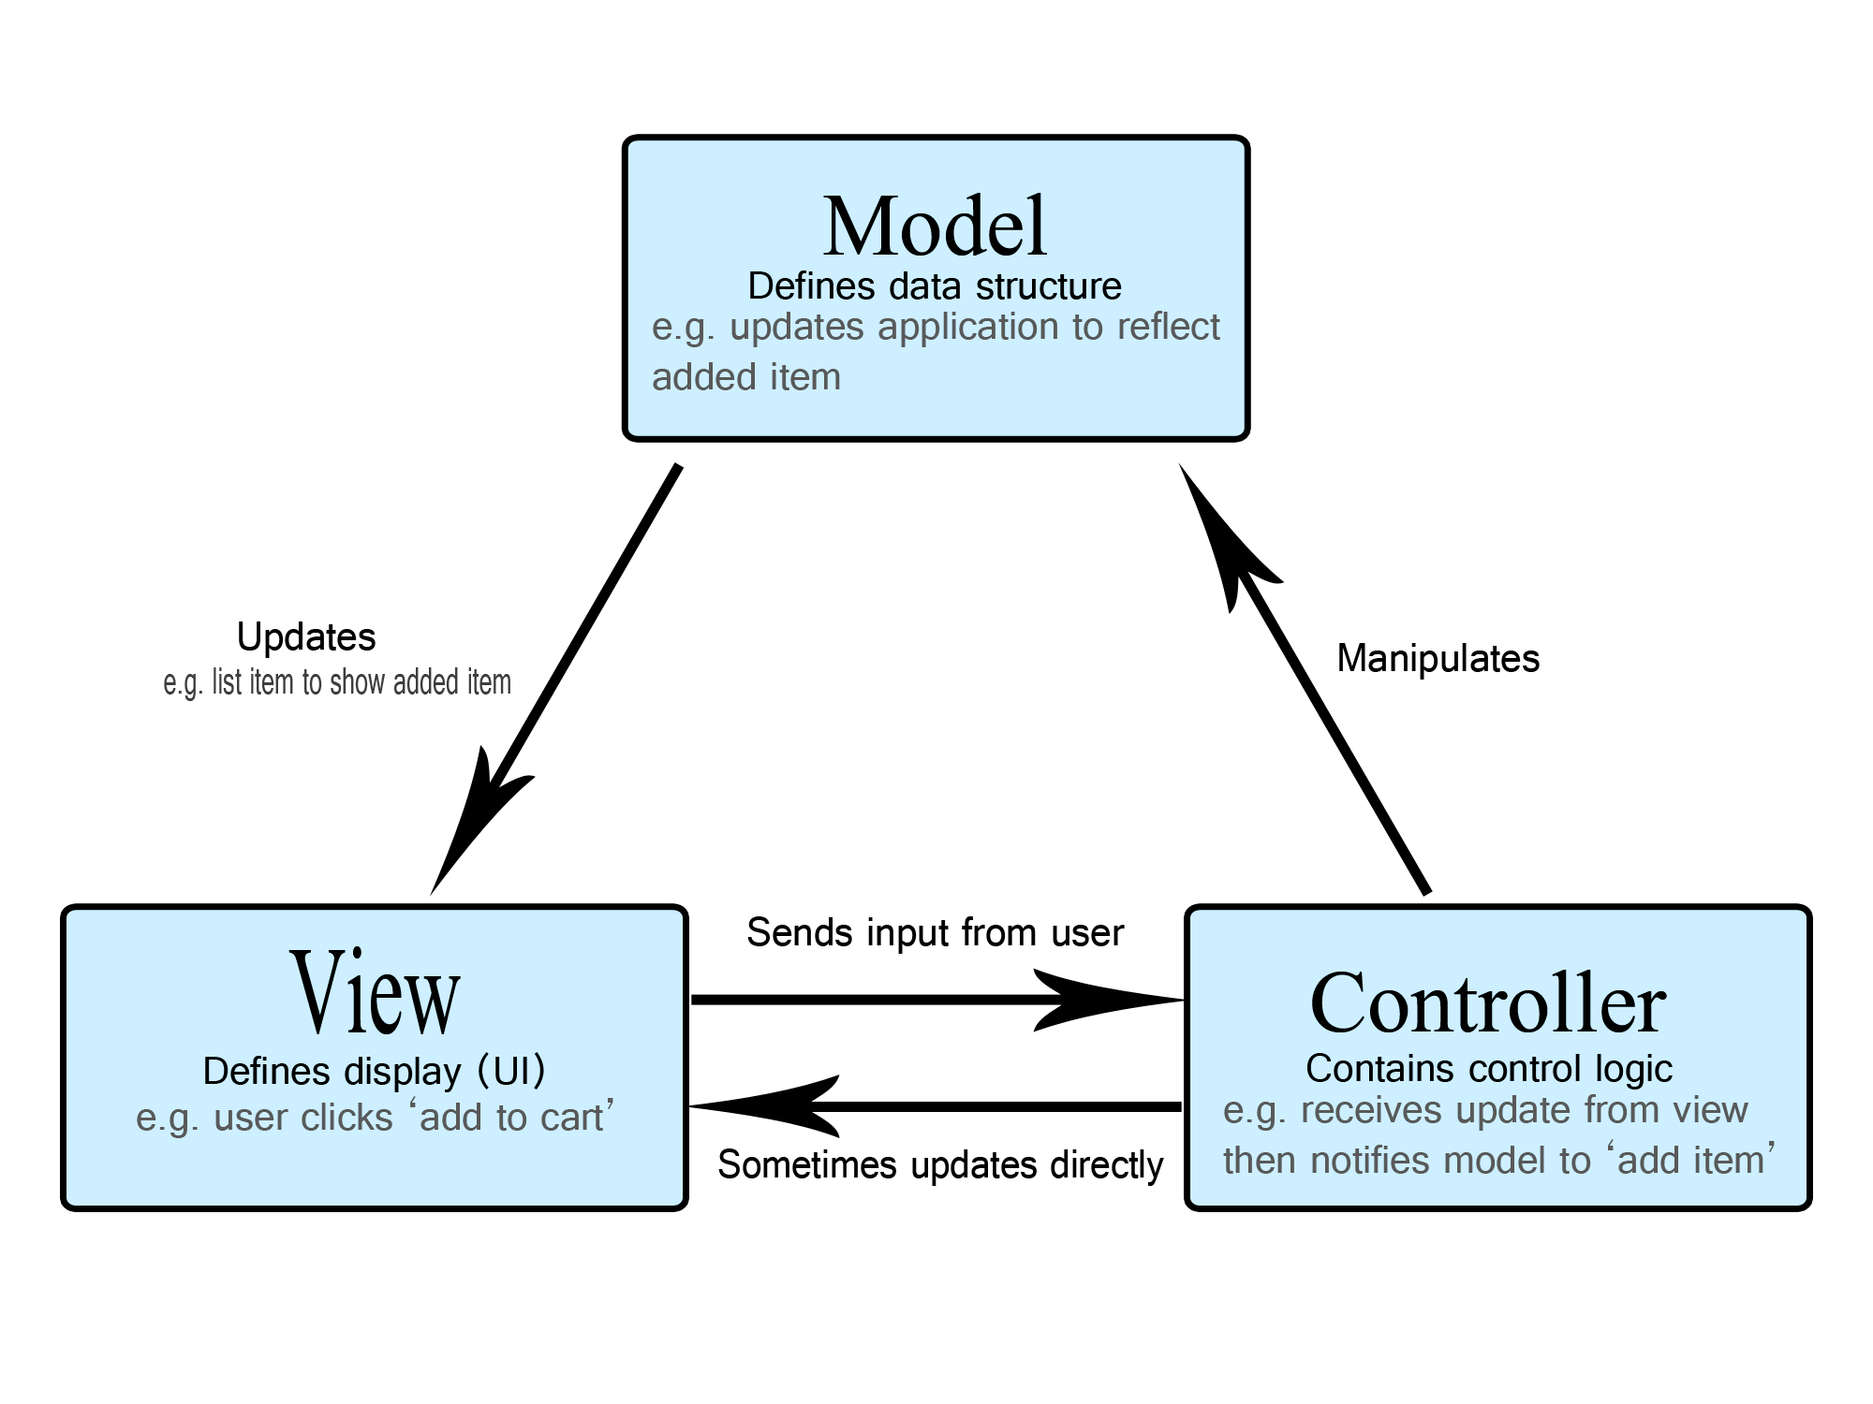
1. 오브젝트와 의존관계
Model and View

Slide 10
1. 오브젝트와 의존관계
Model and View
Spring + View template을 사용할 때 흔히 사용하는 타입입니다.
@GetMapping("/test")
public String test(Model model) {
model.addAttribute("data", data);
return "/test/data";
}
Model 안에 데이터를 key, value 값으로 담고, return 타입을 String 값으로 뷰의 이름을 지정해주면 뷰로 데이터가 전송되게 됩니다. 뷰에서는 해당 데이터의 key값을 객체 이름으로 하여 그 안에 데이터를 조회합니다.
<!DOCTYPE html>
<html>
<head>
<title>Document</title>
</head>
<body>
<p>${data.name}</p>
<p>${data.age}</p>
</body>
</html>

Slide 11
1. 오브젝트와 의존관계
Model and View
Model & ModelMap
결론부터 이야기하면 Model과 ModelMap은 같은 기능입니다. Model은 인터페이스이고, ModelMap은 구현체인데, 스프링 내부적으로는 사용하는 개체의 타입이 동일하기 때문에 개발자의 취향에 따라 선택하여 사용하면 됩니다.
ModelAndView
반면 ModelAndView는 Model과 View를 동시에 설정가능한 객체입니다. Controller는 ModelAndView 객체만을 반환하지만 Model과 View 모두를 가지고 반환합니다. 생성자로 뷰의 이름을 저장하거나 setViewName() 매서드를 사용하여 뷰 네임을 지정하고, addObject() 메서드로 데이터를 저장합니다.
@GetMapping("/test")
public ModelAndView test() {
ModelAndView mav = new ModelAndView("test/viewPage");
modelAndView.addObject("data", "Baeldung");
return mav;
}
ModelAndView는 @Controller를 이용하기 전부터 사용했지만, Spirng MVC가 @Controller annotation을 지원하기 시작한 이후로 ModelAndView는 잘사용하지 않는다고 함.

Slide 12
1. 오브젝트와 의존관계
JSTL
JSTL의 정식 명칭은 자바서버 페이지 표준 태그 라이브러리(JavaServer Pages Standard Tag Library)이고 줄여서 JSTL이라 부른다.
JSTL이란?
일반적으로 알고있는 JSTL이란 JSTL + EL의 조합을 말한다.
HTML 코드 내에 java 코드인 스크립틀릿 <%= student %>를 ${student}로, <%=if %>문을 <c:if>, <%=for%>문을 <c:forEach>로 대체하여 사용한다.
예전에는 스크립틀릿을 많이 사용했지만 가독성이 떨어지고, 뷰와 비즈니스로직의 분리로 인해 현재는 JSTL을 많이 사용하는 추세다
태그명 | 설명
<c:set> | 변수명에 값을 할당
<c:out> | 값을 출력
<c:if> | 조건식에 해당하는 블럭과 사용될 scope설정
<c:choose> | 다른 언어의 switch와 비슷
<c:when> | switch문의 case에 해당
<c:otherwise> | switch문의 default에 해당
<c:forEach> | 다른언어의 loop문 items 속성에 배열을 할당할 수 있음

Slide 13
1. 스프링 시큐리티
HttpServletRequest, HttpServletResponse에 대한 이해
WAS가 웹브라우져로부터 Servlet요청을 받으면
요청을 받을 때 전달 받은 정보를 HttpServletRequest객체를 생성하여 저장
웹브라우져에게 응답을 돌려줄 HttpServletResponse객체를 생성(빈 객체)
생성된 HttpServletRequest(정보가 저장된)와 HttpServletResponse(비어 있는)를 Servlet에게 전달
HttpServletRequest
Http프로토콜의 request 정보를 서블릿에게 전달하기 위한 목적으로 사용
Header정보, Parameter, Cookie, URI, URL 등의 정보를 읽어들이는 메소드를 가진 클래스
Body의 Stream을 읽어들이는 메소드를 가지고 있음
HttpServletResponse
Servlet은 HttpServletResponse객체에 Content Type, 응답코드, 응답 메시지등을 담아서 전송함

Slide 14
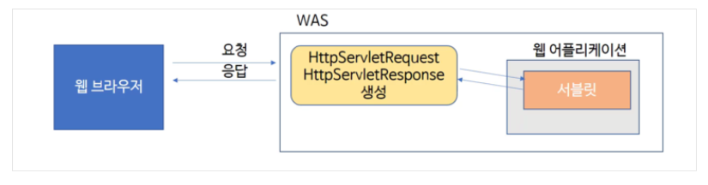
1. 스프링 시큐리티
HttpServletRequest, HttpServletResponse에 대한 이해

Slide 15
1. 스프링 시큐리티
@SuppressWarning
SuppressWarning 어노테이션을 사용하여 컴파일 단위의 서브세트와 관련된 컴파일 경고를 사용하지 않도록 설정할 수 있다.

Slide 16
1. 스프링 시큐리티
회사 소스코드 로그인 과정
요청 -> LoginController.login()(컨트롤러) -> login.jsp(뷰) -> UserAuthenticationProvider. Supports() -> UserAuthenticationProvider. Authenticate() -> LoginController.index()(컨트롤러) -> index.jsp(뷰) -> c:redirect url="${menu.menuUrl }"

Slide 17
1. 스프링 시큐리티
pageContext
pageContext.request.contextPath는 웹에서 상대적인 경로를 나타낸다.
pageContext 객체는 javax.servlet.jsp.PageContext 클래스를 상속해 웹 컨테이너가 JSP 실행시 자동으로 생성해서 제공하는 내장 객체이다.
상대경로라는건 내 현재 위치의 문서를 기준으로 경로를 인식하는 방법이다.
${pageContext.request.contextPath}
contextPath가 변경되어도 소스 수정없이 적용하기 위해 사용 -> 유지보수 용이
http://localhost/bb/java/index.do에서
pageContext.request.contextPath 값은 /bb 문자열에 해당
tskwon.tistory.com/bbs/boardList.do -> tskwon.tistory.com/blog/bbs/boardList.do (/blog라는 contextPath 사용 예.)
EL(Expression Language)을 통해서 간편하게 사용.

Slide 18
1. 스프링 시큐리티
WebSecurityConfig.java
Config 클래스 작성
@EnableWebSecurity 어노테이션을 추가합니다.
WebSecurityConfigurerAdapter 클래스를 상속 받습니다.
configure() 메소드를 오버라이드하여 작성합니다.
- 파라미터는 HttpSecurity 객체를 받습니다.
특정한 경로에 특정한 권한을 가진 사용자만 접근할 수 있도록 아래의 메소드를 이용합니다.
- http.authorizeRequests()
http.authorizeRequests.antMatchers()
빌더 패턴을 이용하고 있음
authorizeRequests()는 시큐리티 처리에 HttpServletRequest를 이용한다는 것을 의미합니다.
스프링 시큐리티가 웹을 처리하는 기본 방식은 HttpSession
- 브라우저가 완전히 종료되면, 로그인한 정보를 잃게 됩니다.
브라우저를 종료하지 않을 때, 로그아웃을 행해서 자신이 로그인 했던 모든 정보를 삭제해야 함
http.logout().invalidateHttpSession(true)

Slide 19
1. 스프링 시큐리티
WebSecurityConfig.java
SecurityConfig 클래스에 AuthenticationManagerBuilder는 인증에 대한 다양한 설정을 생성할 수 있습니다
참고로 AuthenticationManagerBuilder는 인증 매니저를 생성하는 빌더입니다
@Autowired
public void configureGlobal(AuthenticationManagerBuilder auth) throws Exception {
auth.authenticationProvider(userAuthenticationProvider);
}

Slide 20
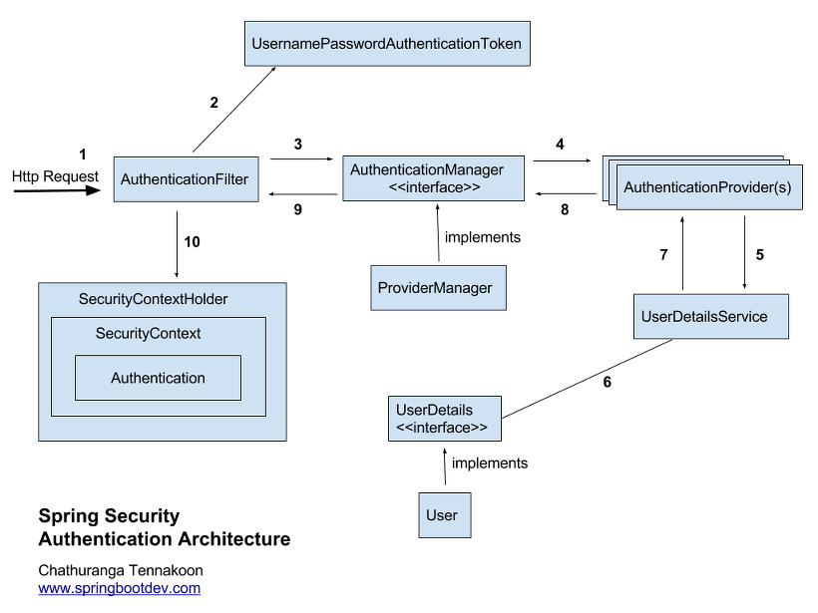
1. 스프링 시큐리티
스프링 시큐리티 인증방식

Slide 21
1. 스프링 시큐리티
4. 스프링 시큐리티 인증방식
스프링 시큐리티에서는 "인증"과 "권한"을 분리하여 체크할 수 있도록 구조를 만들었다.
Authentication(인증) : 'A'라고 주장하는 주체(user, subject, principal)가 'A'가 맞는지 확인하는 것
코드에서 Authentication : 인증 과정에 사용되는 핵심 객체
ID/PASSWORD, JWT, OAuth 등 여러 방식으로 인증에 필요한 값이 전달되는데 이것을 하나의 인터페이스로 받아 수행하도록 추상화 하는 역할의 인터페이스다.
Authorization(권한) : 특정 자원에 대한 권한이 있는지 확인하는 것
→ 프로세스상 신분 "인증"을 거치고 신분 인증이 되었으면 권한이 있는지 확인 후, 서버 자원에 대해서 접근할 수 있게 되는 순서다.
이 권한 과정은 애플리케이션에서 굉장히 여러 번 일어난다.
id/password, 공인인증서, 지문 등으로 로그인을 하는 것은 '인증'에 해당한다.

Slide 22
1. 스프링 시큐리티
4. 스프링 시큐리티 인증방식
"UsernamePasswordAuthenticationFilter"라는 필터가 있다.
이 필터가 우리가 일반적이라고 생각하는 아이디, 패스워드를 이용한 인증을 담당하는 필터다.
필터 체인이란 이런 메커니즘이다. 여러 필터를 거치면서 앞 선 어떠한 필터에서 인증이 완료되면 해당 요청(Request)은 "인증된 요청"이 되는 것이다.
모든 필터를 거쳤는데 전부 다 인증에 실패하면 어떻게 될까? "인증되지 않은 요청"이 되는 것뿐이다.
그러면 인증이 안 됐으니까 해당 요청이 접근 권한이 없으므로 그에 따른 처리를 해주면 된다. 예를 들어 회원가입 페이지로 :redirect 하거나 Http Error Code : 403에 대한 처리 등을 하면 된다.

Slide 23
1. 스프링 시큐리티
4. 스프링 시큐리티 인증방식
스프링 시큐리티를 이용하는 커스텀한 인증 절차를 만드려면 어떻게 해야할까?
→ UsernamePasswordAuthenticationFilter와 유사한 커스텀 필터를 만들고, 그 필터내에서 Authentication 인터페이스를 구현한 커스텀 클래스의 객체(토큰)를 만들어서 AuthenticationManager에 인증해달라고 던져주면 된다. (물론 뒤에서 말할 실질적으로 인증을 담당할 객체도 만들어야한다만...)

Slide 24
1. 스프링 시큐리티
4. 스프링 시큐리티 인증방식
AuthenticationManager (Interface)
authenticate(Authentication):Authentication → Authentication 객체를 받아 인증하고 인증되었다면 인증된 Authentication 객체를 돌려주는 메서드를 구현하도록 하는 인터페이스다.
이 메서드를 통해 인증되면 isAuthenticated(boolean)값을 TRUE로 바꿔준다.
ProviderManager (Class)
AuthenticationManager의 구현체로 스프링에서 인증을 담당하는 클래스로 볼 수 있다.
(스프링 시큐리티가 생성하고 등록하고 관리하는 스프링 빈이므로 직접 구현할 필요가 없음)
하지만 직접 인증 과정을 진행하는게 아니라 멤버 변수로 가지고 있는 AuthenticationProvider들을에게 인증을 위임처리하고 그 중에 하나의 AuthenticationProvider(명확하게는 AuthenticationProvider를 구현한 클래스)객체가 인증 과정을 거쳐서 인증에 성공하면 요청에 대해서 ProviderManager가 인증이 되었다고 알려주는 방식이다.
인증이 되었다고 알려주는 건 AuthenticationManager 인터페이스의 메서드인 authenticate() 메서드의 리턴 값인 Authentication객체 안에 인증 값을 넣어주는 것으로 처리한다.

Slide 25
1. 스프링 시큐리티
4. 스프링 시큐리티 인증방식
AuthenticationProvider (Interface)
authenticate(Authentication):Authentication → 앞서 AuthenticationManager에서 봤던 메서드와 똑같은 메서드로 인증과정이 이 메서드를 통해 진행된다.
supports(Class<?>):boolean → 앞에서 필터에서 보내준 Authentication 객체를 이 AuthenticationProvider가
인증 가능한 클래스인지 확인하는 메서드다.
→ UsernamePasswordAuthenticationToken이 ProviderManager에 도착한다면 ProviderManager는 자기가 갖고 있는 AuthenticationProvider 목록을 순회하면서 '너가 이거 해결해줄 수 있어?' 하고 물어보고(supports()) 해결 가능하다고 TRUE를 리턴해주는 AuthenticationProvider에게 authenticate() 메서드를 실행한다. (아래에 ProviderManager.class 내의 authenticate() 메서드를 가져왔으니 앞서 말한 동작을 확인해보면 도움될 것이다.)

Slide 26
1. 스프링 시큐리티
인증 관련 핵심 용어
principal : 서비스에 접근하는 유저를 가리킴 (일반적으로 username, userId로 생각해도 무방)
Authentication 객체 : Spring Security에서 한 유저의 인증 정보를 가지고 있는 객체, 사용자가 인증 과정을 성공적으로 마치면, Spring Security는 사용자의 정보 및 인증 성공여부를 가지고 Authentication 객체를 생성한 후 보관한다.
SecurityContextHolder : Authentication 객체를 보관하는 곳. 애플리케이션 어디에서 든지 접근할 수 있음
ex) Object principal = SecurityContextHolder.getContext().getAuthentication().getPrincipal();
UserDetails : 일반 서비스의 사용자 객체를 Spring Security에서 사용하는 사용자 객체와 호환해주는 어댑터
UserDetailsService - Spring Security에서 로그인할 때 전달된 정보를 기반으로 DB에서 유저를 가져오는 책임을 가지는 인터페이스
GrantedAuthority : 사용자에게 주어진 애플리케이션 사용 권한 객체
PasswordEncoder - DB에 사용자의 정보 저장 시 비밀번호를 암호화 해주거나, 인증 시 입력된 비밀번호와 저장된 비밀번호를 matching 해주는 객체

Slide 27
1. 스프링 시큐리티
인증 과정
폼 기반 로그인이라고 가정 ( 아이디 비밀번호 입력 )
1 - 유저가 입력한 아이디 비밀번호를 Spring Security가 사용하는 유저의 객체로 변환 시킴 ( UserDetails 이용 )
2 - 유저가 입력한 정보(예 : id)를 기반으로 DB에서 사용자 정보를 가져옴 ( UserDetailsService 인터페이스가 하는 역할 )
3 - 유저가 입력한 정보와 DB에서 가져온 사용자 정보를 기반으로 인증 진행 ( 아래에서 설명할 AuthenticationManager 인터페이스의 authenticate() 메소드 )
4 - 만약 인증에 성공했다면 유저에게 설정된 권한을 부여함

Slide 28
1. 스프링 시큐리티
인증 관련 세부 내용
AuthenticationManager
Authentication authenticate(Authentication authentication) throws AuthenticationException; 라는 메소드 하나를 가지고 있는 인터페이스
authentication 메소드는 Spring Security에서 인증을 담당하는 메소드
ProviderManager
Spring Security에서 AuthenticationManager의 기본 구현체
이 클래스는 자신이 가지고 있는 여러 AuthenticationProvider들에게 인증 처리를 위임함

Slide 29
1. 스프링 시큐리티
인증 관련 세부 내용
AuthenticationProvider
실질적으로 인증을 처리하는 클래스( authentication 메소드를 구현한 클래스 )
UserDetails와 UserDetailsService 그리고 PasswordEncoder를 이용해서 인증을 처리
ProviderManager는 여러개의 AuthenticationProvider를 가질 수 있음.
여러개의 AuthenticationProvider를 가지고 있는 경우 각 순서대로 인증을 진행하거나, skip함.
만약 모든 AuthenticationProvider가 null을 반환 (인증을 skip했다는 것 ) 하면 ProviderNotFountException을 반환함
Spring Security에서 구현한 여러 AuthenticationProvider 구현체들이 있음.

Slide 30
1. 스프링 시큐리티
application.yml
Spring Boot의 일반적인 관행은 외부 구성을 사용하여 속성을 정의하는 것 입니다.
기본적으로 Spring Boot는 key-value 형식을 사용 하는 application.properties 파일에 설정된 구성에 액세스 할 수 있습니다 .
회사 소스코드는 application.yml 사용
Java 속성 파일뿐만 아니라 Spring Boot 애플리케이션에서 YAML 기반 구성 파일을 사용할 수도 있습니다 . YAML은 계층 적 구성 데이터를 지정하기위한 편리한 형식입니다 .
application.properties 형식
spring.datasource.url=jdbc:h2:dev
spring.datasource.username=SA
spring.datasource.password=password
YAML 형식
spring:
datasource:
password: password
url: jdbc:h2:dev
username: SA

Slide 31
1. 스프링 시큐리티
application.yml
my:
name=junseo
값을 참조할 때는 여러가지 방법이 있다. @Value 어노테이션으로 값을 받아올 수도 있다.
@Value(“${my.name}”)
String name;

Slide 32
1. 스프링 시큐리티
Interceptor
Interceptor는 요청주소에 대해 관심을 가지고 있다. (HttpServletRequest의 request.getRequestURI())
요청주소를 확인하여 Controller의 메서드를 호출 하기 전이나 후에 다른 메서드를 호출 할 수 있도록 가로 채 간다.
Interceptor는 보통 3가지 메소드를 구현한다.
preHandle() - 메서드 호출 전 (return false이면 이후는 실행하지 않고 종료된다.)
postHandle() - 메서드 호출 후
afterCompletion() - View 처리까지 완료 후
HandlerInterceptor(혹은 HandlerInterceptorAdaptor)를 implements하거나 extends 한 LoggerInterceptor.java 에 Intercept 할 내용 정의

Slide 33
1. 스프링 시큐리티
Interceptor
2개의 페이지에 대해 중복하여 Interceptor를 쓰려면 addPathPatterns("/sub1/test3", "/sub1/test4")를 사용한다.
1개의 "어떠한" 경로에 상관없이 쓰려면 addPathPatterns("/*")을 사용한다.
1개를 넘어서서 몇개의 어디든지의 경로에 추가하고 싶으면 addPathPatterns("/**")을 사용한다.
특정 경로를 제외하고 싶으면 excludePathPatterns("/*")를 사용한다.
즉, 클라이언트 요청 시, 해당 경로가 addInterceptor()에 있으면, TestController.java의 Controller로 바로 가지 않고 먼저 TestController.java에 가서 preHandle을 실행한다.

Slide 34
1. 스프링 시큐리티
Interceptor
실행결과순서는 다음과 같다.
===========
preHandle
View 실행
postHandle
afterCompletion
===========
preHandle의 return이 false일 경우
===========
preHandle
===========

Slide 35
1. 스프링 시큐리티
@ReuqestParam
@ReuqestParam 어노테이션은 HttpServletRequest 객체와 같은 역할을 한다.
HttpServletRequest에서는 getParameter() 메소드를 이용했지만,
@RequestParam을 이용해서 받아오는 방법도 있다.

Slide 36
1. 스프링 시큐리티
라이브러리
응용 프로그램 개발을 위해 필요한 기능을 모아 놓은 소프트웨어이며,
그 기능에 대한 도구 또는 함수들의 집합이라고 할 수 있다.

Slide 37
1. 스프링 시큐리티
API
응용 프로그램을 만드는데 사용되는 interface이다. 여기서 interface란 사물간, 사람간, 또는 사람과 사물 간에 상호작용을 할 수 있도록 연결해주는 장치, 방법, 형식, 공간 등을 통칭한다. -> interface == 접점
라이브러리와 API를 혼동하지 않도록 주의하자! 실제 개발을 할 때는 여러 컴포넌트를 합쳐서 개발을 하게 되고, 각각의 컴포넌트들은 API를 가지고 있습니다. 이때 많은 컴포넌트들이 라이브러리의 형태로 제공되기 때문에 API와 라이브러리는 혼동할 수 있다. 하지만, 라이브러리는 컴포넌트 자체를 의미하고, API는 그 컴포넌트를 활용하기 위한 규약을 의미
API는 소프트웨어 구성 요소(컴포넌트)와의 가능한 상호 작용 사양으로 정의됩니다. 예를 들어, 자동차를 소프트웨어 구성요소(컴포넌트)라고 생각해봅시다. 여기서 API는 자동차가 '할 수 있는 것' (가속, 브레이크, 라디오를 켜는 법 등)에 대한 정보를 포함할 수 있습니다. 또한 이러한 작업을 수행 할 수 있는 방법에 대한 정보도 포함됩니다. 예를 들어, 가속하기 위해서는, 당신은 당신의 발을 가스 페달에 두고 눌러야 합니다.

Slide 38
1. 스프링 시큐리티
라이브러리 vs 프레임워크
차이점 : 흐름을 누가 가지고 있는가의 차이이다. 프레임워크는 전체적인 흐름을 자체적으로 가지고 있어 프로그래머는 그 안에서 필요한 코드를 작성한다. 반면에 라이브러리는 프로그래머가 전체적인 흐름을 가지고 있어 라이브러리를 자기가 원하는 기능을 구현하고 싶을 때 가져다 사용할 수 있다. 프레임워크는 가져다 사용하는 개념보다는 프레임워크라는 특정 공간에 들어가서 사용한다는 느낌이 더 강하다.
-> 프레임워크는 제어의 역전 개념이 들어있는 것. 즉, 프레임워크는 제어권을 자체적으로 가지고 있어서 프로그래머가 그 안에서 사용하는 개념. 라이브러리는 프로그래머에게 제어권이 있어서 라이브러리를 능동적으로 가져와서 사용함

Slide 39
1. 스프링 시큐리티
HttpSession
HttpSession's setAttribute("Key", Value)
"Key"를 사용하여 객체를 세션에 바인딩한다.
Value는 값으로 들어올 자료형을 예측할 수 없기에 Object형으로 업캐스팅하여 모두 받아낸다.

Slide 40
1. 스프링 시큐리티
Model 객체
View에 데이터를 전달 할 때 사용

Slide 41

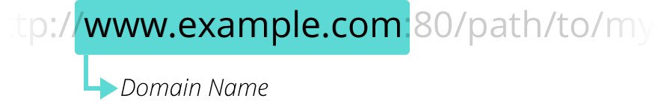

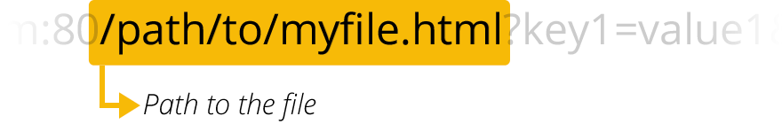

1. 스프링 시큐리티
URL 구조

Slide 42
1. 스프링 시큐리티
<form> action 속성
<form> 태그의 action 속성은 폼 데이터(form data)를 서버로 보낼 때 해당 데이터가 도착할 URL을 명시합니다.

Slide 43
1. 스프링 시큐리티
<input> name 속성
name 속성 (name="title")
document.폼 객체명.폼 원소명.value
document.getElementsByName("name")
name 속성은 page 영역에서 중복되어 사용이 가능하며, action에 해당하는 페이지에 전달할 수 있는 파라미터로 사용한다.
GET/POST 방식으로 값을 전달하고 싶은 tag에 사용한다. 예를 들어 Form 객체(input, radio, checkbox, ...)에서 전송되는 파라미터의 Key 값으로 사용한다.
태그의 name 값이 키(Key)로 해서 값(Value)가 전송된다.
즉, request에 값이 전달될 때 Map과 마찬가지로 Key와 Value 쌍의 형식으로 데이터가 저장된다.
Server단에서 request.getParameter(parameterName) 으로 값을 가져온다.

Slide 44
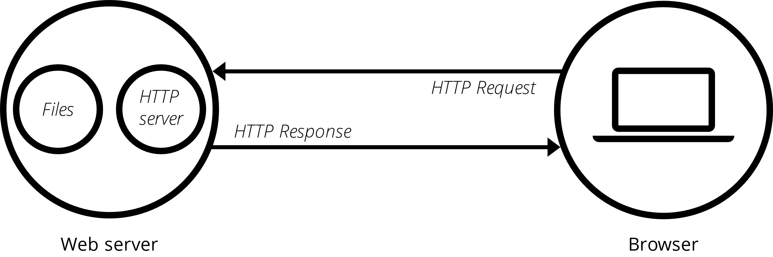
1. 스프링 시큐리티
<input> name 속성
하드웨어 측면에서, web server는 web server의 소프트웨어와 website의 컴포넌트 파일들을 저장하는 컴퓨터입니다. (컴포넌트 파일에는 HTML 문서, images, CSS stylesheets, 그리고 JavaScript files가 있습니다.) Web server는 인터넷에 연결되어 웹에 연결된 다른 기기들이 웹 서버의 데이터(컴포넌트 파일들)를 주고받을 수 있도록 합니다.
소프트웨어 측면에서, web server는 기본적으로 웹 사용자가 어떻게 호스트 파일들에 접근하는지를 관리합니다. 이 문서에서 web server는 HTTP서버로 국한합니다. HTTP 서버는 URL(Web addresses)과 HTTP(당신의 브라우저가 웹 페이지를 보여주기 위해 사용하는 프로토콜)의 소프트웨어 일부입니다.

Slide 45
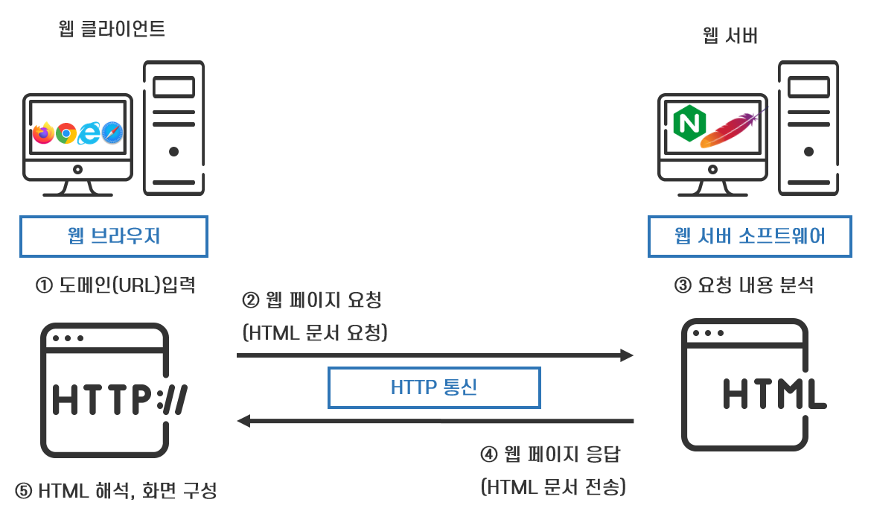
1. 스프링 시큐리티
<input> name 속성

